Slide 1
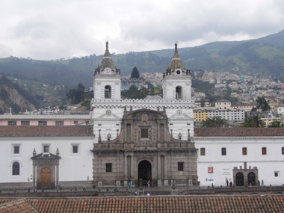
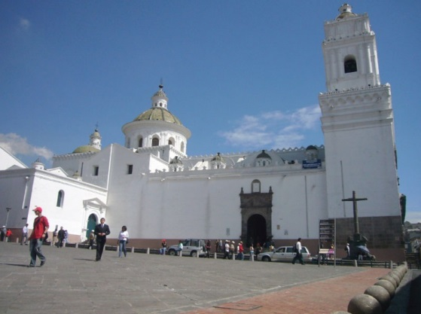
“DISEÑO DE UN SISTEMA DE INFORMACIÓN ESPACIAL PATRIMONIAL, PARA LA GESTIÓN E INVESTIGACIÓN DEL PATRIMONIO CULTURAL EDIFICADO DE LAS IGLESIAS DE SAN FRANCISCO DE QUITO Y LA MERCED”
Autor:
NARVÁEZ MÉNDEZ, ANDREA NARVÁEZ
DIRECTOR: Francisco León
CODIRECTOR: Plablo Pérez

Slide 2
GENERALIDADES
ANTECEDENTES
Es un organismo especializado de las Naciones Unidas, con el objetivo de contribuir a la paz y a la seguridad en el mundo mediante la educación, la ciencia, la cultura y las comunicaciones y es el mismo que declara a la Ciudad de Quito “Patrimonio Cultural de la Humanidad”,
UNESCO
Encargada de investigar, normar, regular, asesorar y promocionar las políticas sectoriales de la gestión patrimonial, para la preservación, conservación, apropiación y uso adecuado del patrimonio material e inmaterial
INPC

Slide 3
es un régimen especial del gobierno de nivel cantonal, por ello en el Plan de Desarrollo 2012 – 2022 manifiesta la planificación, la consolidación de un modelo de desarrollo que: Preserve, mantenga y difunda el patrimonio arquitectónico, cultural y natural.
DMQ
Explicar la clave de la evolución histórica
de la ciudad de Cuenca.
Un entorno tridimensional que representa mediante rutas la reconstrucción de las diferentes épocas. Para llevarla a cabo se realizaron geometrías 3D, modelados 3D poligonales, texturizaciones, iluminación 3D y animación de las geometrías tridimensionales de todos los elementos
Cuenca, Realidad Virtual

Slide 4
3DPublish: solución web para crear museos virtuales 3D Dinámicos”
posibilidad de gestionar dinámicamente un escenario 3D (real o virtual) y las obras de arte que componen la exposición
Una nueva forma de ver la Arqueología: Arqueología Audiovisual”
Ofrecen las nuevas tecnologías audiovisuales y virtuales puestas al servicio de la Arqueología

Slide 5
DEFINICIÓN DEL PROBLEMA

Slide 6
JUSTIFICACIÓN
Título VII, Capítulo primero, Sección quinta Cultura, Artículo 279, literal 2.
Constitución de la República del Ecuador 2008
Son parte del patrimonio cultural tangible e intangible "Las edificaciones, espacios y conjuntos urbanos, ... que constituyan referentes de identidad para los pueblos o que tengan valor histórico, artístico, arqueológico, etnográfico o paleontológico”
Título VII, Capítulo primero, Sección quinta Cultura Artículo 380, literal 1.
Constitución de la República del Ecuador 2008
Responsabilidad del Estado “Velar, mediante políticas permanentes, por la identificación, protección, defensa, conservación, restauración, difusión y acrecentamiento del patrimonio cultural tangible e intangible, de la riqueza histórica, artística ... del Ecuador.”

Slide 7
OBJETIVOS Y METAS

Slide 8
Objetivo general
Diseñar un Sistema de Información Espacial Patrimonial, con el uso de herramientas geoinformáticas, para la gestión e investigación del Patrimonio Cultural Edificado de las Iglesias de San Francisco de Quito y La Merced.

Slide 9
Objetivos específicos
Metas
Recopilar y validar la información de los bienes muebles de la Iglesia La Merced.
Base de datos de bienes muebles de la Iglesia de La Merced.
Modelar la Iglesia San Francisco de Quito con la información levantada, utilizando los softwares SketchUp
Un modelo 3D virtual
Caracterizar los bienes muebles e inmuebles patrimoniales de la Iglesia de San Francisco de Quito y la Iglesia de La Merced.
Modelo cartográfico

Slide 10
Diseñar el catálogo de objetos de los bienes muebles e inmuebles de la Iglesia de San Francisco y de la Iglesia La Merced respectivamente.
Catálogo de Objetos
Un Manual de procedimiento para el mantenimiento de la información espacial
Diseñar el Sistema de Gestión Patrimonial con ayuda.
Diseñar y construir la Geodatabase de los bienes patrimoniales de la Iglesia de San Francisco de Quito y la Iglesia de La Merced.
Manual de la Geodatabase de los bienes muebles patrimoniales
Habilitar la información en una página web para la visualización de la información.
Página web

Slide 11
Localización Geográfica

Slide 12
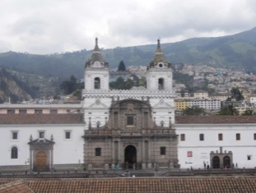
DESCRIPCIÓN DEL ÁREA DE ESTUDIO
El convento de San Francisco es la obra más extraordinaria de Quito. Se localiza en el centro histórico, en la calle Cuenca 477 y Sucre. Al frente una plaza, con su mismo nombre, la convierte en una obra arquitectónica imponente. Posee 6 claustros principales y otros secundarios, 3 templos y 7 patios que albergan una impresionante colección arquitectónica y artística, aquí también fue el nacimiento de la "Escuela Quiteña" de artistas mestizos de la Colonia.
La Iglesia y Convento de la Merced se ubican entre las calles Cuenca, Mejía, Imbabura y Chile, en el centro histórico de Quito. Su belleza es excepcional por el trabajo en piedra de sus fachadas y por sus invaluables tesoros albergados en el interior del convento.

Slide 13
FUNDAMENTOS TEÓRICOS

Slide 14
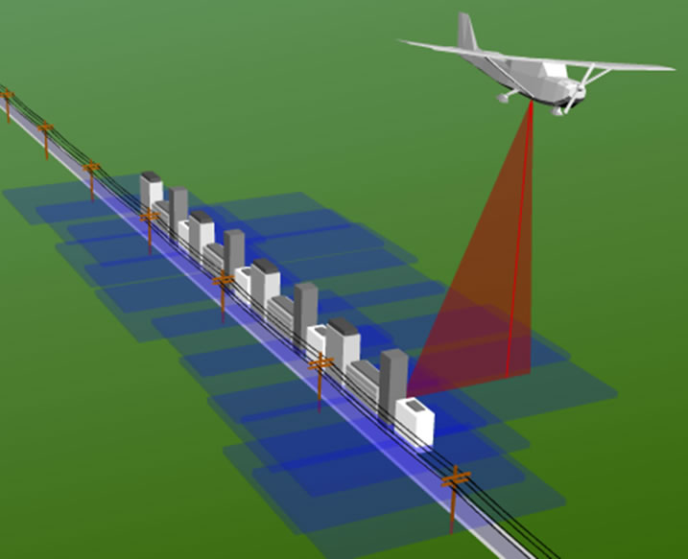
Fotogrametría la ciencia por medio de la cual se utiliza métodos y procedimientos con los cuales se obtiene características métricas y geométricas de un objeto terrestre. Utiliza una técnica llamada captura de movimiento, que consiste en la medición de coordenadas con ayuda de fotografías y puntos de referencia topográficos en el terreno.
Fotogrametría

Slide 15
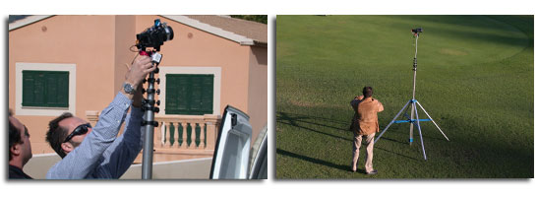
Clasificación de la fotogrametría
Fotogrametría Terrestre
Fotogrametría Aérea

Slide 16
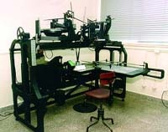
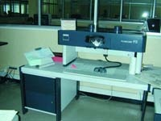
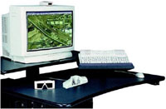
Etapas de la Fotogrametría
La fotogrametría analógica
Surge década de 1930.
Restituidor de tipo óptico mecánico.
Orientación interior y exterior manual .
La fotogrametría analítica
Aparece en 1960.
Interrelación computación y restituidores analógicos.
Comparador integrado en el restituidor.
Software del sistema realiza el procesamiento de la orientación interior y exterior.
La fotogrametría digital
Nace en 1996
Procesos fotogramétricos mediante el uso de computadores.
Generación automática y la visualización de modelos tridimensionales, ortoimágenes y estereortoimágenes .

Slide 17
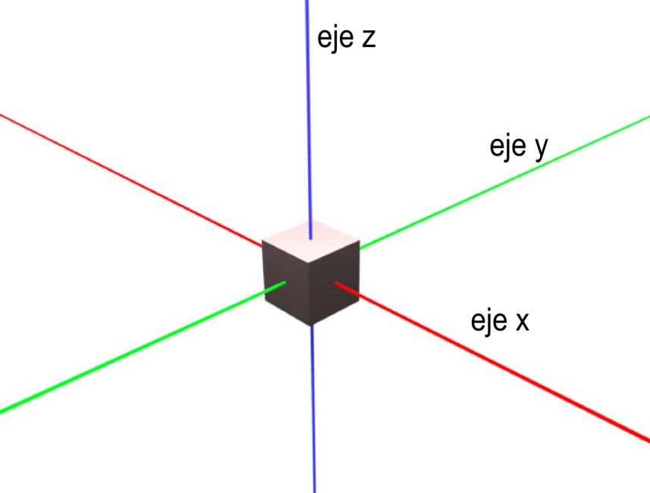
Definición de 3D
Modelos representados por polígonos
polígonos
Modelo 3D
Modelos definidos por sus curvas matemáticas: NURBS
Modelos matemáticos

Slide 18
Ambiente virtual
Software Sketchup

Slide 19
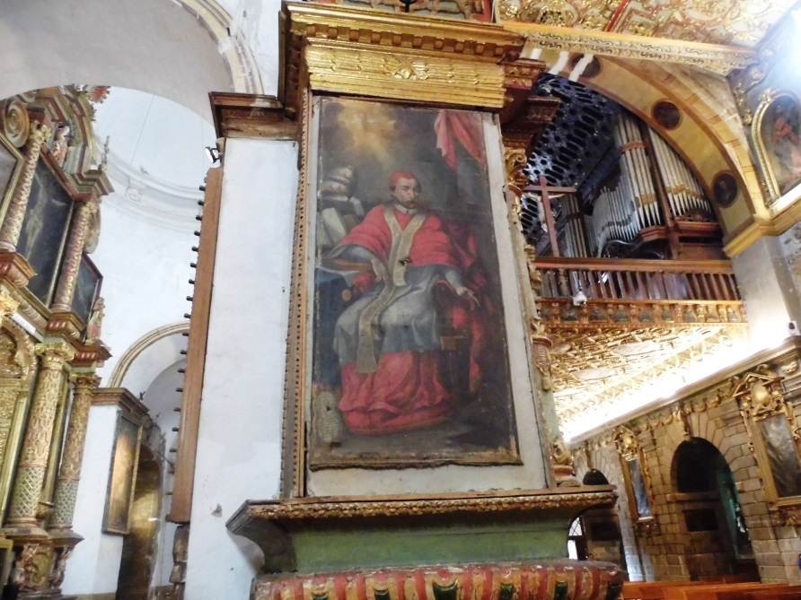
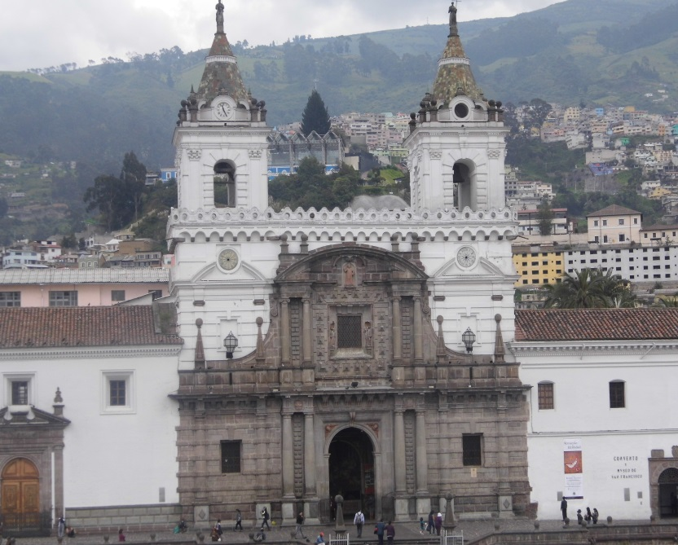
Patrimonio Cultura
Bienes Muebles
Bienes Inmuebles

Slide 20
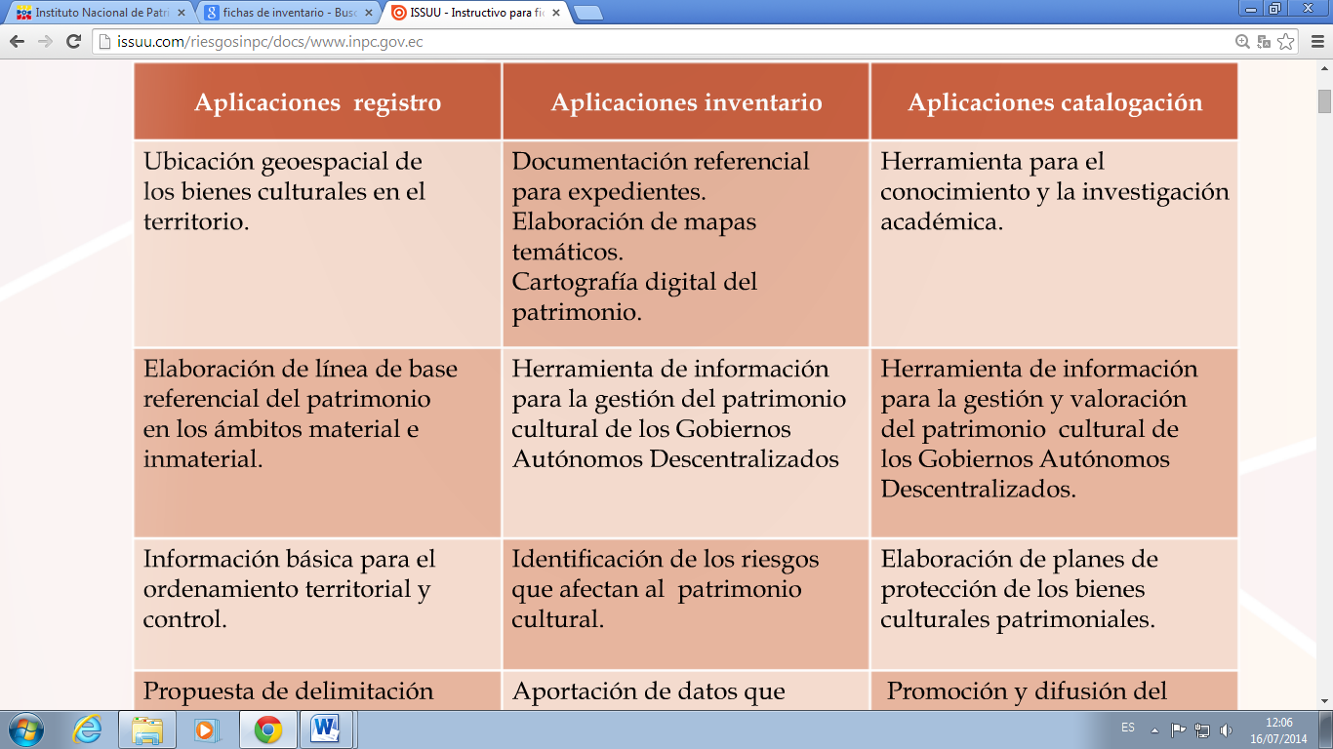
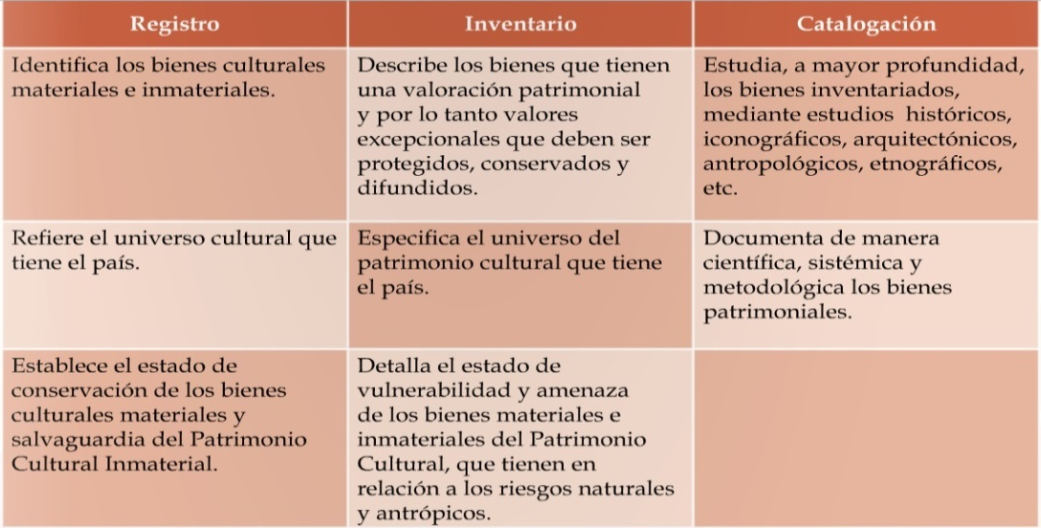
Ficha de inventario
Aplicaciones y alcance dentro de cada proceso

Slide 21
Estructura general de las fichas
Fuente: Instructivo para fichas de registro e inventario

Slide 22
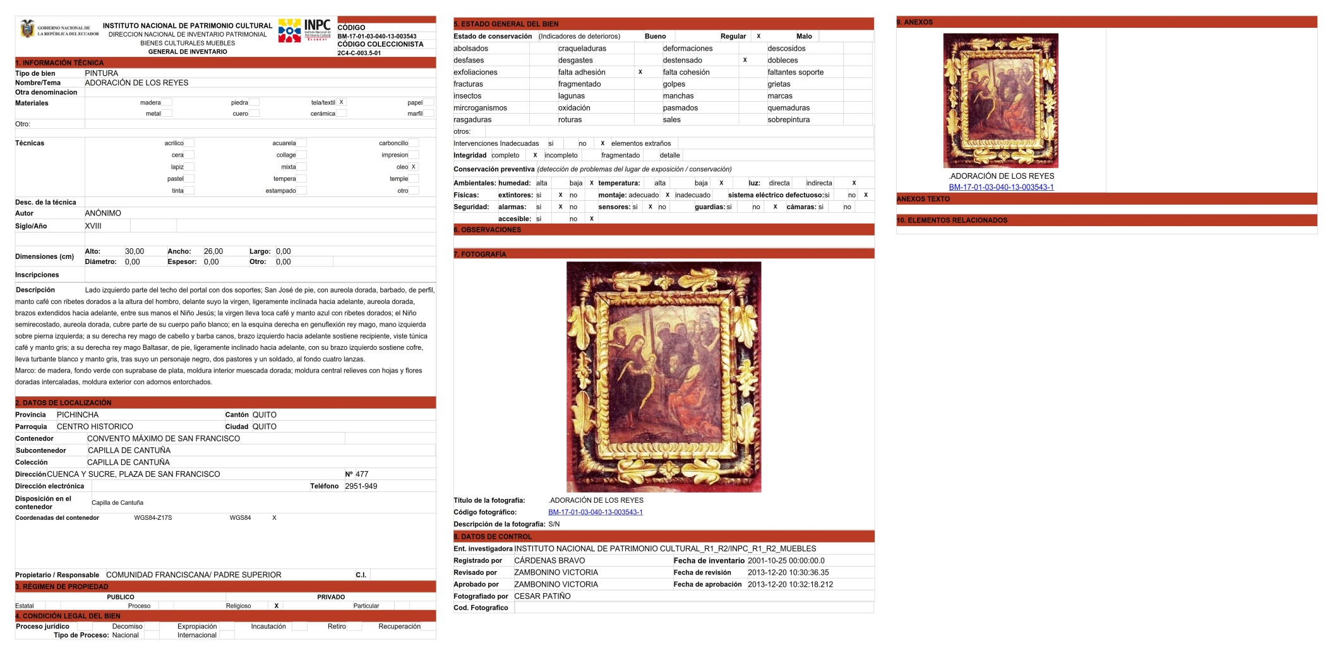
Ejemplo de Ficha de Inventario

Slide 23
LEVANTAMIENTO DE LOS PLANOS 3D Y CONSTRUCCIÓN DE LA GEODATABASE PATRIMONIAL

Slide 24
Información base y
Reconocimiento de edificaciones
Rectificación de Fotografías
Modelamiento 3D
Generación de ambientes virtuales
ETAPAS DEL PROYECTO FOTOGRAMÉTRICO

Slide 25
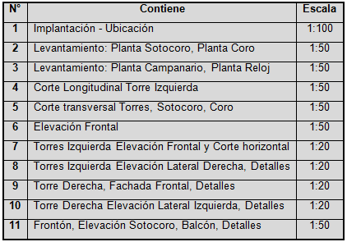
Análisis de los datos recopilados
INFORMACIÓN BASE
Se utilizó planos de la Iglesia San Francisco, restitución planimétrica y altimétrica, y ortofotografía de la zona de estudio.
PLANOS DEL IMPQ

Slide 26
RECONOCIMIENTO DE LAS EDIFICACIONES
Plano del Convento San Francisco
Fuente: FONSAL, 1984

Slide 27
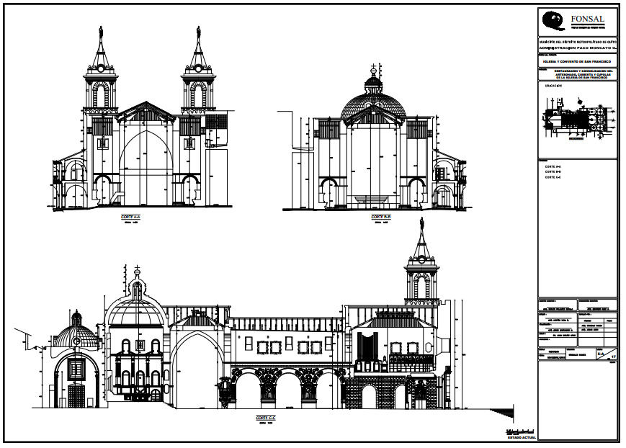
Corte longitudinal y Transversal de la Iglesia San Francisco
Fuente: FONSAL, 2003

Slide 28
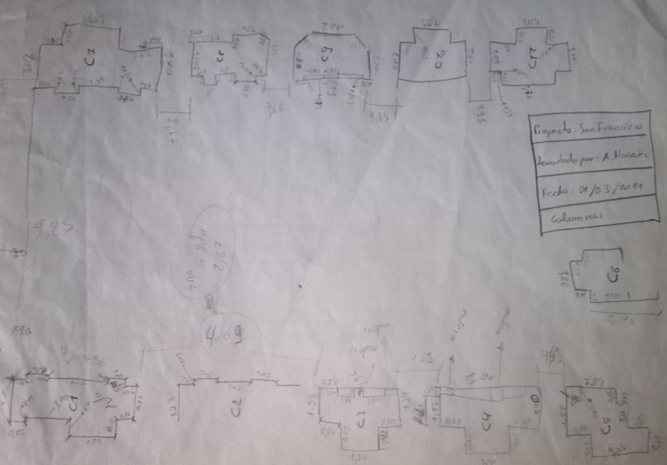
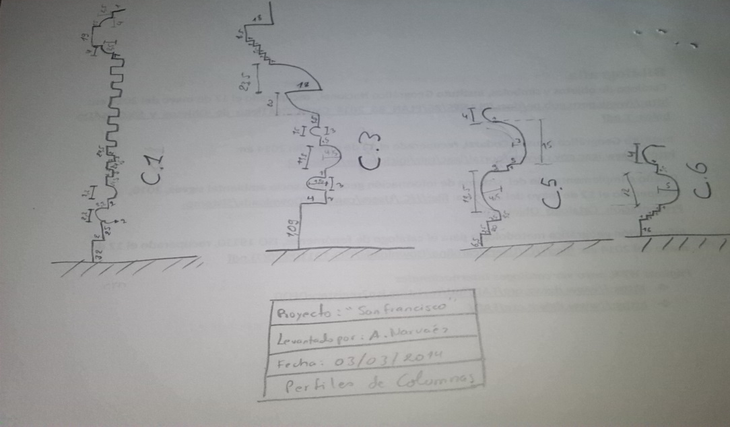
Medición, Desarrollo y análisis geoespacial
Base columnas
Paredes
Perfiles columnas

Slide 29
RECTIFICACIÓN DE FOTOGRAFÍAS PARA EDIFICACIONES ESQUINERAS

Slide 30
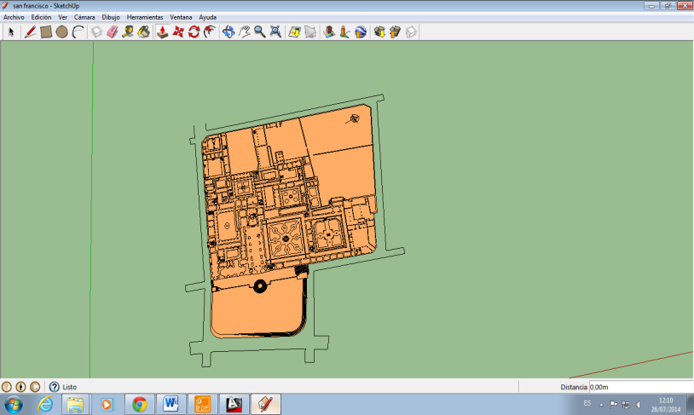
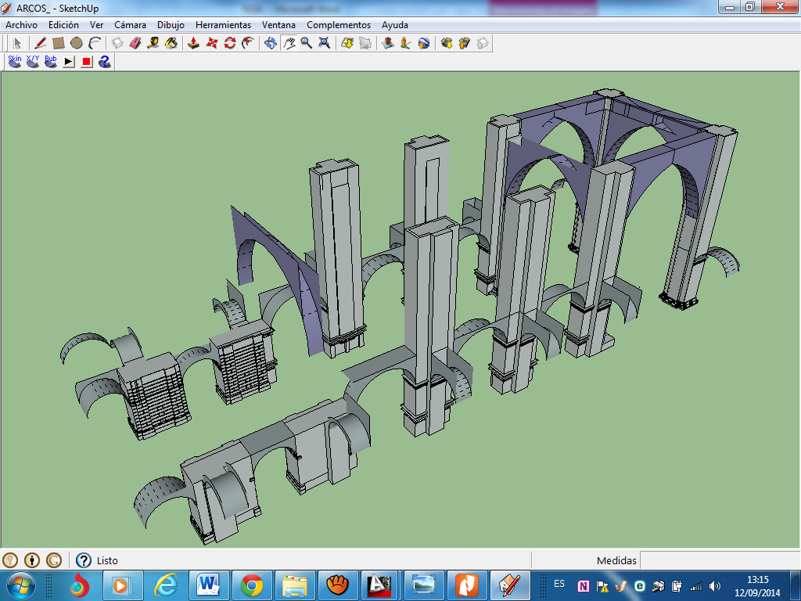
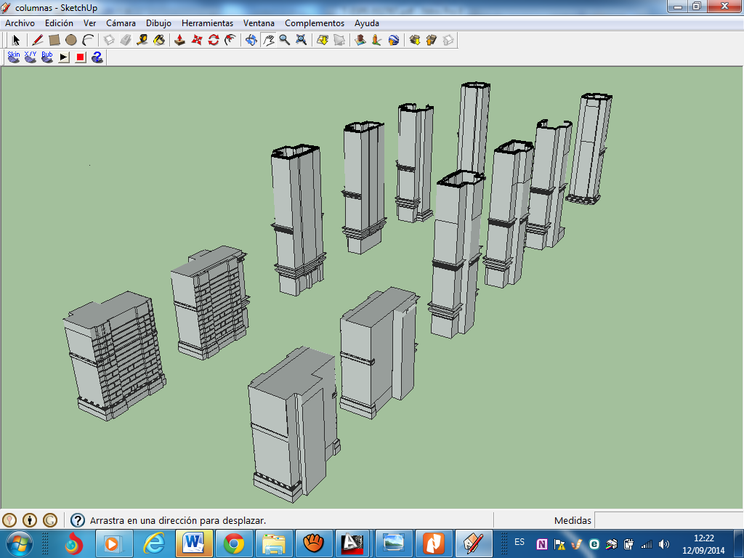
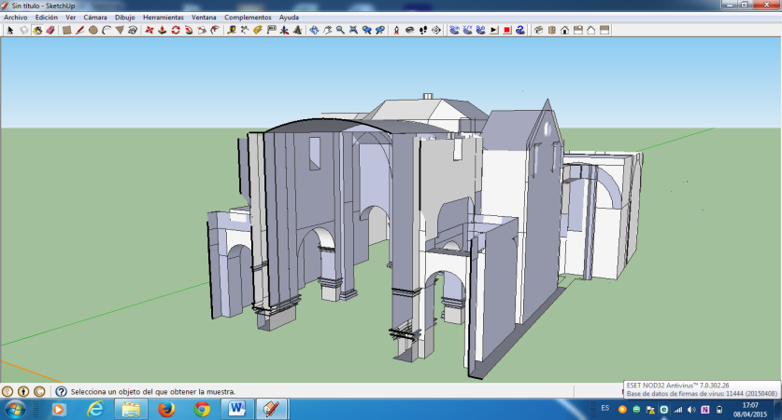
Levantamiento 3D

Slide 31
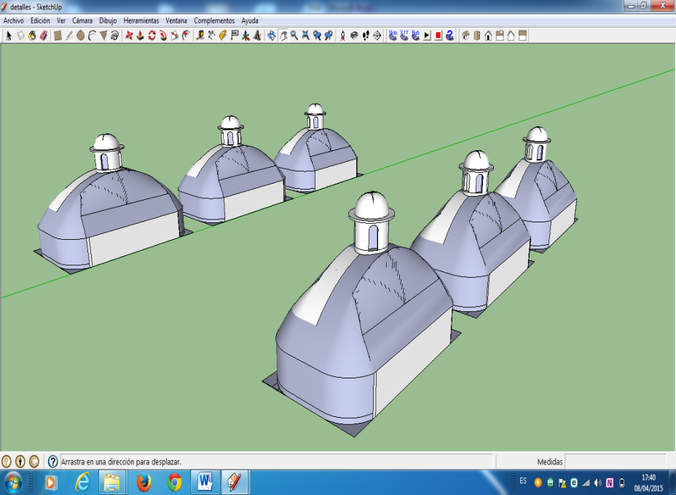
Cúpulas y torres

Slide 32
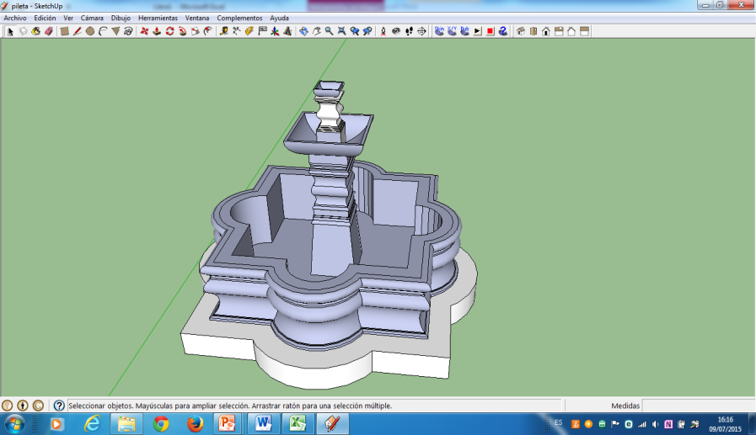
Detalles

Slide 33
Fachada principal de la iglesia San Francisco

Slide 34
Etapas del proceso de rectificación
Crear nuevo archivo
Cámara
Toma de Fotografías
Fotografías
Importar fotografía
(como nueva fotografía adaptada)
Fotografía adaptada
Calibración de la cámara e SketchUp

Slide 35
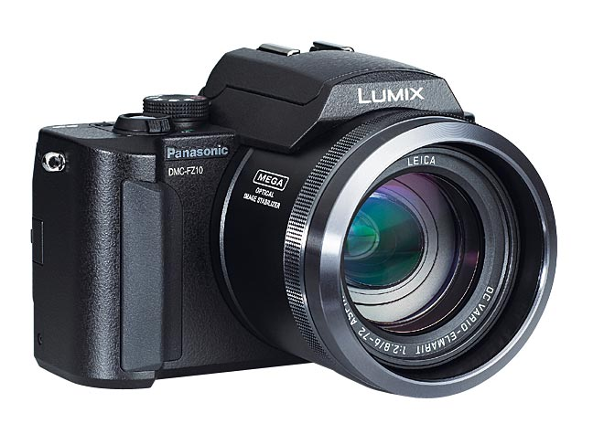
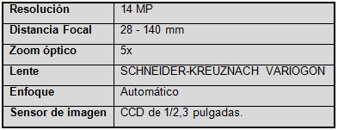
Cámara
SketchUp es menos exigente, para la toma de fotográfica, por esta razón se utilizó la cámara LUMIX PANASONIC Z10.

Slide 36
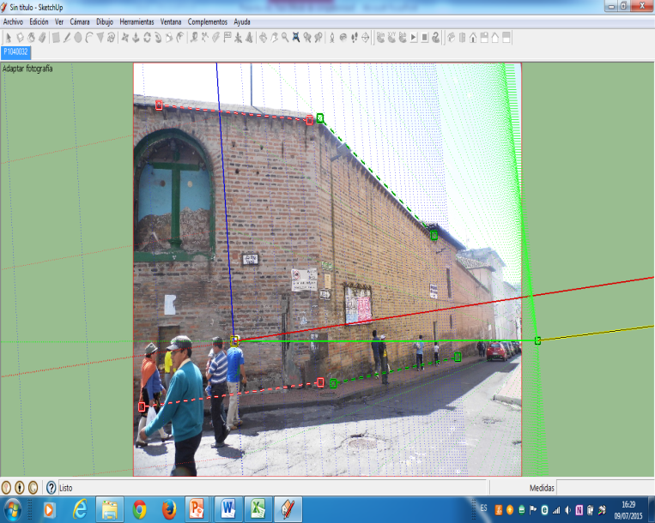
Calibración de la cámara de SketchUp 8 Pro
Punto de origen donde coincidan los tres ejes
Barras de punto de fuga
Escalado de la fotografía
Reconstrucción de la geometría de la toma
Importar
fotografía
“Match Photo”

Slide 37
Texturización

Slide 38
Validación de Catalogo de Objetos para Bienes Patrimoniales

Slide 40
DISEÑO DEL SISTEMA DE GESTIÓN DEL PATRIMONIO

Slide 41
Análisis del Sistema de Gestión Patrimonial
Procesos del Sistema de Gestión Patrimonial
Información Cartografía Base
Curvas de nivel de la zona de estudio
Información patrimonial
Datos Afanuméricos
Ejes Viales de la zona de estudio
Construcciones cercanas de la zona de estudio
Ortofoto
Fichas
Digitalización y georeferenciación de las entidades patrimoniales

Slide 42
De las fichas de inventario se extrajo la información de algunos bienes muebles patrimoniales del convento San Francisco y La merced; organizando dicha información en tablas Excel para posteriormente relacionarla al sistema de gestión.
Desarrollo de la base de datos con la información de los bienes muebles.
Modelo Conceptual
Diseño, estructura y generación de la geodatabase sobre la cual funcionara el sistema.
Modelo Lógico
Modelo Físico

Slide 43
Diseño de la geodatabase
Dentro de cada temática se organizará la información de acuerdo al formato de archivos (vector y raster)
Riesgos_Regional X
Bienes_Arqueologicos_Regional X
Bienes_Inmuebles_Regional X
Bienes_Muebles_Regional X
Bienes_Documentales_Regional X
Bienes_Inmateriales_Regional X
El nombre de la Geodatabase generada para cada estudio será el nombre de la manifestación cultural que es parte del levantamiento, e incluirá mínimo los siguientes aspectos:
NOMBRE DEL FEATURE DATA SET
NOMBRE DEL FEATURE CLASS
GEOMETRÍA
ATRIBUTO

Slide 44
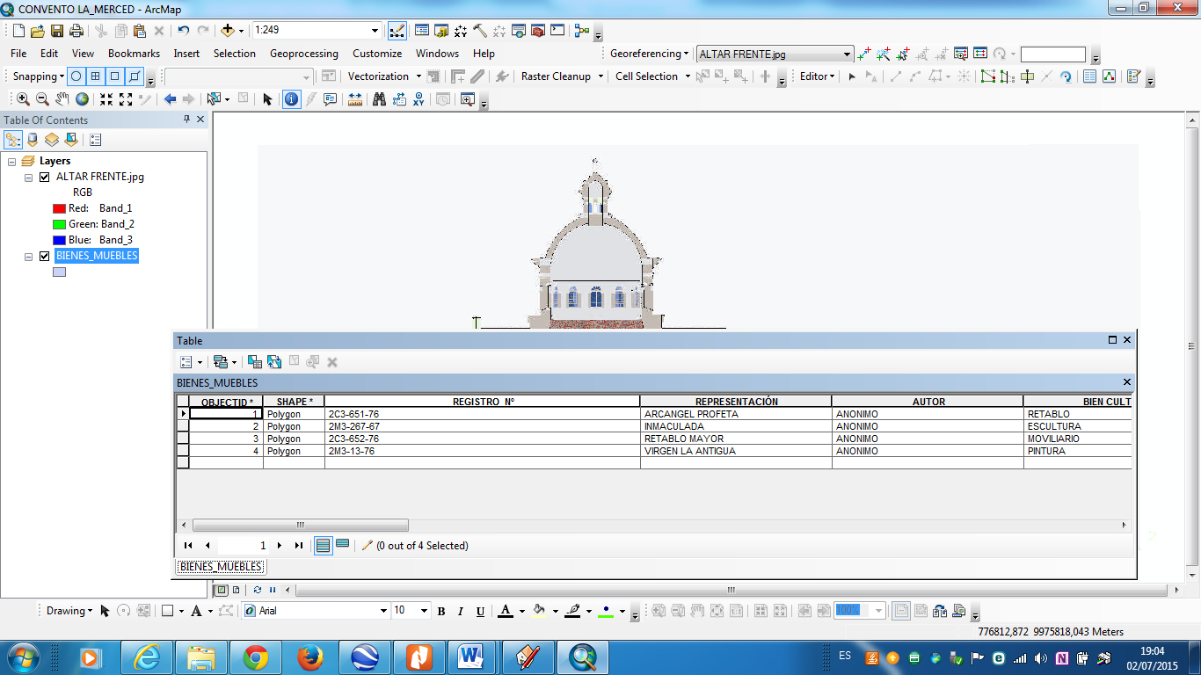
Vinculación de la información alfanumérica con la gráfica en el sistema de información geográfica.
Datos de la iglesia La Merced

Slide 45
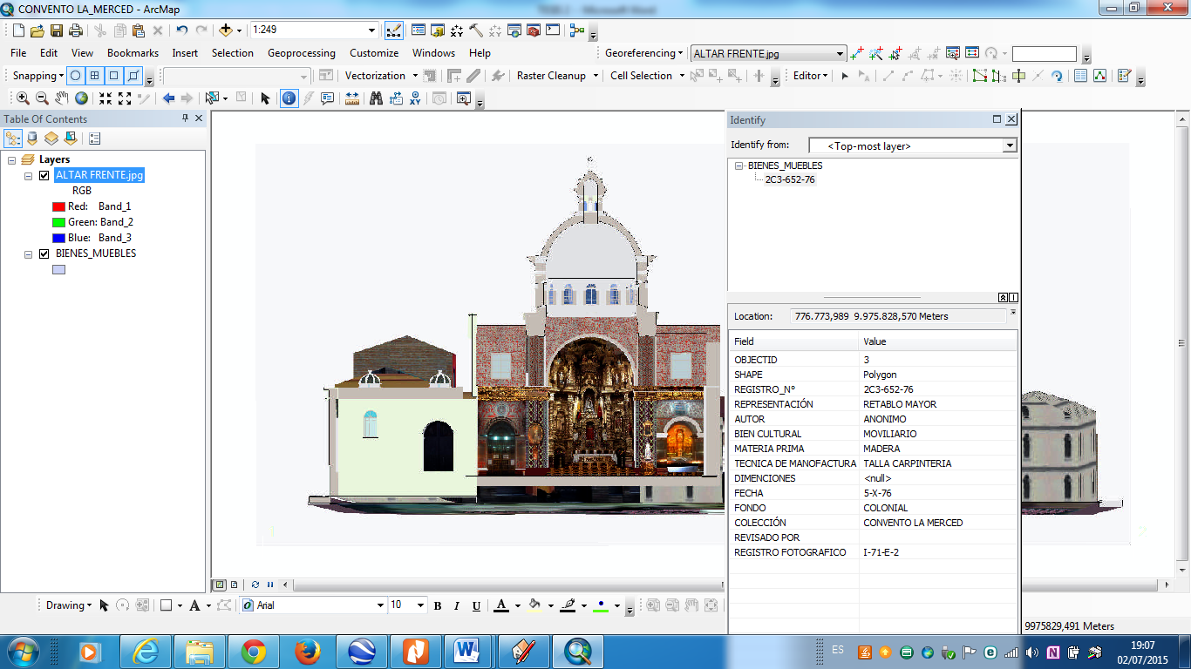
Cuadro de atributos del bien mueble – Retablo Mayor

Slide 46
PRODUCTOS FINALES

Slide 47
Productos obtenidos en el proyecto
Una base de datos de los bienes muebles.
1 Modelos con texturizado interno y externo del Convento San Francisco
1 Animación del modelo levantados.
39 Archivos en formato jpg.
1 juego de planos 3A.
Una geodatabase de los bienes muebles patrimoniales.
3 Manuales de usuario.
2 videos mp4
Una página web

Slide 48
Extensiones de los productos obtenidos
SketchUp 8 Pro o free, .skp
ArcScene 9.3, .sxd
Adobe Reader 7 o superior, .pdf
Layout 3 (incluido en SketchUp 8 Pro), .layout
Visor o editor de imágenes, .jpg y .tiff
video, .mp4
ArcGis 10, .shp
Excel, .xls

Slide 50
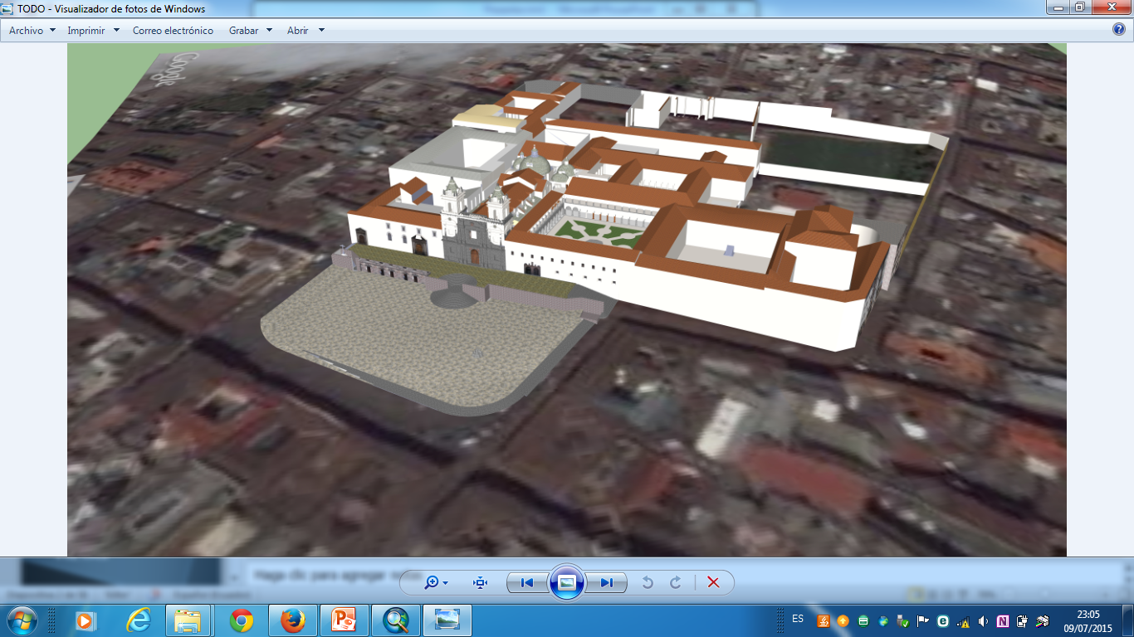

Slide 51
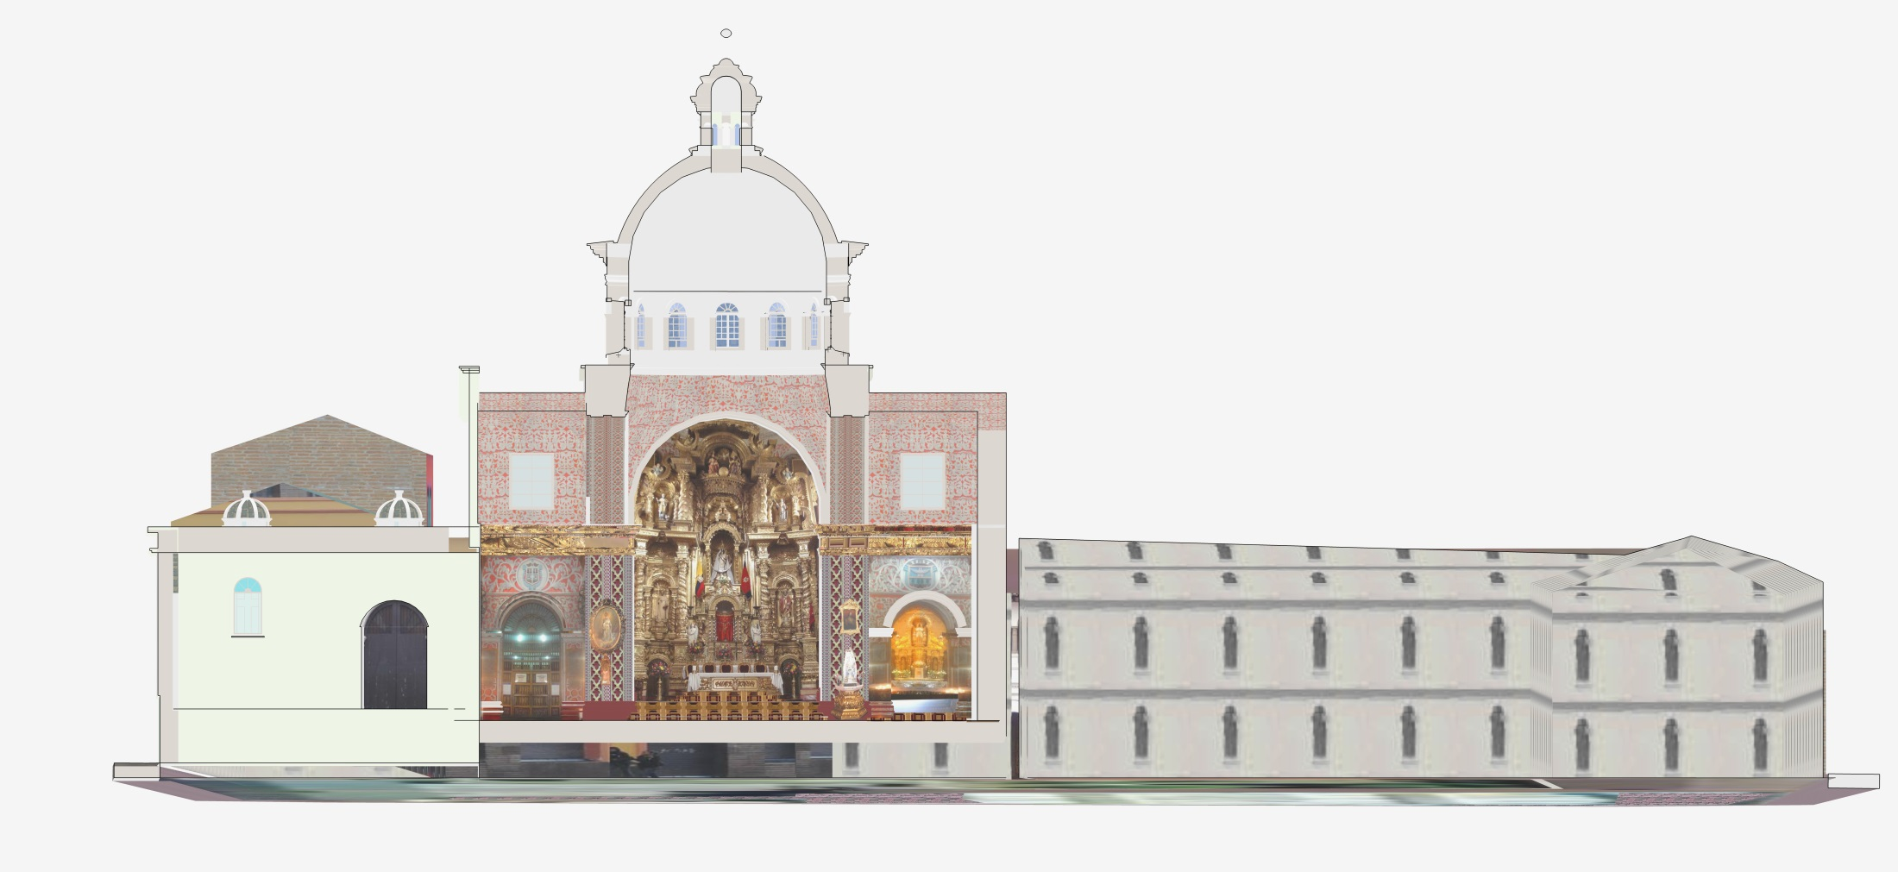
Corte tranversal Iglesia La Merced- formato .jpg

Slide 52
NOMBRE DEL FEATURE DATA SET: BIENES _MUEBLES
NOMBRE DEL FEATURE CLASS: EL NOMBRE DEL OBJETO
GEOGRÁFICO DE ACUERDO
GEOMETRIA: POLÍGONO
Tabla 1. Atributos
nombre de los campos: | F_COD | COD_ INV | NAM | EPOCA_S | C_CATAST | USO_O | USO_A | REG_PROP | TXT
dato tipo: | txt | txt | txt | txt | txt | txt | txt | txt | txt
numero de caracteres | 5 | 20 | 250 | 25 | 50 | 20 | 50 | 15 | 250

Slide 55
Videos de los conventos en estudio
Convento La Merced
Convento San Francisco

Slide 56
Página web

Slide 57
CONCLUSIONES Y
RECOMENDACIONES

Slide 58
CONCLUSIONES
Para el levantamiento de las edificaciones de los conjuntos arquitectónicos, se utilizó técnicas fotogramétricas ya que estas permitieron obtener una representación fidedigna de la realidad, con carácter métrico y con una reducción importante de subjetividad, generando 2 modelos digitales 3D, cuyo error es de 4cm, siendo útil trabajar a escala 1:200 (precisión +-6cm).

Slide 59
La información alfanumérica de los bienes muebles patrimoniales existentes dentro de los conjuntos arquitectónicos en estudio, los cuales han sido registrados en un catálogo patrimonial, se introdujeron a un Sistema de Información Geográfico, desarrollando de esta manera el modelo de gestión patrimonial.
A partir de esta representación tridimensional del conjunto arquitectónico se obtuvo otros productos derivados como perfiles o secciones, vistas perspectivas, vistas ortogonales, proyecciones, planos, alzados, digitalización de elementos, modelizaciones virtuales y videos.

Slide 60
La estructura del conjunto partió desde los planos arquitectónicos relacionando correctamente las representaciones bidimensionales independientes con la estructura global tridimensional, permitiendo pasar del sistema de referencia general a un sistema de referencia local.
La página web “Iglesia San Francisco y La Merced” tiene la finalidad de mostrar la información sobre el desarrollo y ejecución del proyecto facilitando su acceso universal, con el máximo realismo y un diseño optimizado a fin de facilitar la interactividad.

Slide 61
RECOMENDACIONES
Se recomienda realizar nuevos avances dentro del proyecto ya que la tecnología es abierta y mejorable y para los futuros desarrollos tridimensionales no se debe olvidar su esencia; es decir que continúen siendo dinámicos, actualizables y escalables, y siempre dependientes de las fuentes de datos.
La participación activa de la población debe incluirse en las políticas de conservación del patrimonio. Esta participación resulta esencial cada vez que el patrimonio de una población autóctona está en juego. La participación se debe basar en la accesibilidad a los conocimientos, condición necesaria para tomar cualquier decisión. La información al público es, por tanto, un elemento importante de la conservación integrada.

Slide 62
Al manejar grandes volúmenes de información en otro tipo de bienes patrimoniales la base de datos debería trabajar con un sistema estructurado, por ello se recomienda un sistema estructurado de datos geoespaciales como un SQL server o un Sistemas de almacenamiento de datos Oracle para que puedan funcionar de manera más eficiente, rentable y con mayor capacidad de respuesta a las necesidades dinámicas de los proyectos.

